Slide 1
등산로 추천
난이도
지역
산책로 길이
검색
상
서울
0~3km
중
경기
3~5km
하
충청남도
5~10km
전라남도
산책로 이름 | 산 이름 | 지역 | 난이도 | 산책로 길이
ㅇㅇ | ㅇㅇ | ㅇㅇ | ㅇㅇ | ㅇㅇ
ㅇㅇ | ㅇㅇ | ㅇㅇ | ㅇㅇ | ㅇㅇ
ㅇㅇ | ㅇㅇ | ㅇㅇ | ㅇㅇ | ㅇㅇ
등산로를 추천해주는 페이지이다. 콤보 박스나 select 기능을 이용하여 난이도, 지역, 산책로 길이 등의 옵션을 선택하고 검색 버튼을 누르면 하단에 있는 창에

Slide 2
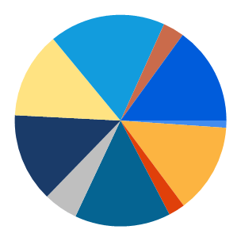
사고 통계 데이터
사고 통계 데이터에 대한 차트를 보여주는 페이지이다. 연간 사고 발생 건수, 지역별 사고 발생 건수 등의 차트를 구글 api를 이용하여 보여준다.

